Slide 1
Презентация мобильного приложения для доставки еды
Презентацию подготовил
Левицкий Егор Викторович

Slide 2
Содержание
Цель работы
Актуальность
стр. 2
стр. 3
Функционал
Демонстрация
стр. 4-7
стр. 8
Развитие
Заключение
стр. 9
стр. 10

Slide 3
Цель работы
Основной целью работы заключалось создание приложения для сети ресторанов ‘Вкуснотища’ с наличием нескольких категорий еды, корзины, указанием контактных данных ресторана.
Основными задачами были:
Создание страниц с категориями блюд
Создание страницы шаблона для каждого из блюд, включающих название, стоимость, описание
Создание страницы для корзины
Наличие возможности добавить блюда в корзину и увидеть конечную стоимость заказа

Slide 4
Актуальность
Спрос
Предложения
Кому в современном мире может понадобиться заказать вкуснейшую пиццу для приятного вечера или комбо набор суш на весёлую вечеринку?
Правильный ответ - всем!
Трудно представить спрос больший чем на вкусную еду.
Мир бизнеса с охотой решает эту проблему с возможностью кушать любимую еду от компаний не выходя из дома.
Кто-то организовывает собственную доставку, например Додо пицца, а кто-то использует целые сети доставок по типу Яндекс еды, подключая к ним свои рестораны.

Slide 5
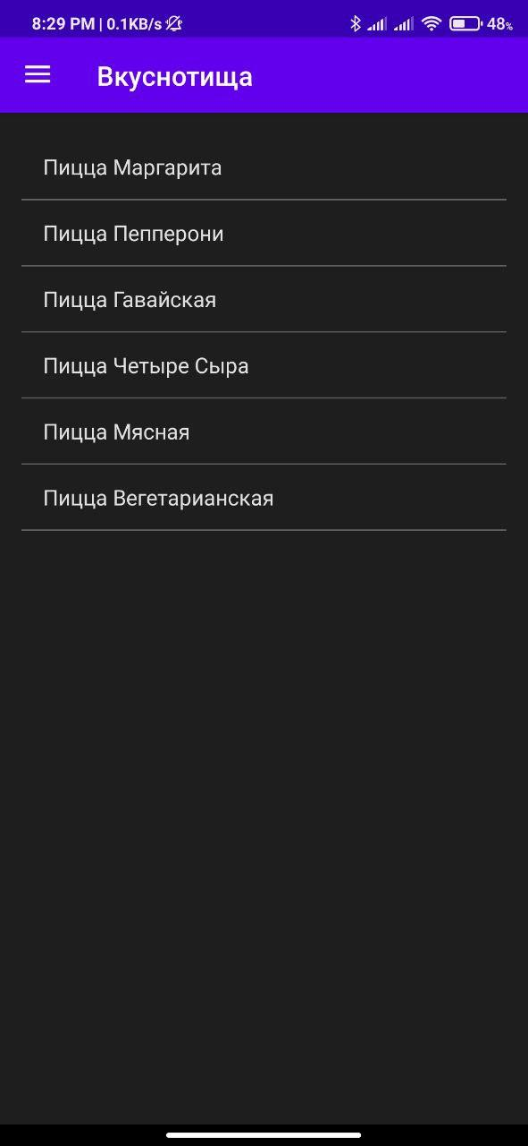
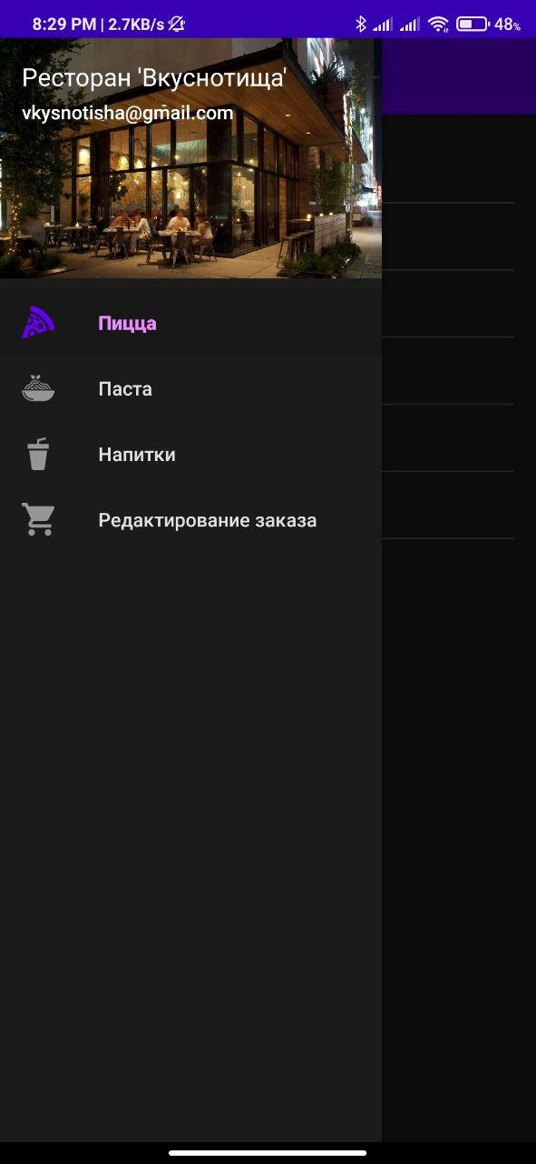
Функционал категории блюд
Выпадающее меню
Категории блюд спрятаны в удобное выпадающее меню сбоку
Категории
Категории обозначены небольшими иконками, присутствует цветовое выделение активной категории
Выбор блюд
Ячейки с названием блюд и возможностью выбора посредством нажатия на них

Slide 6
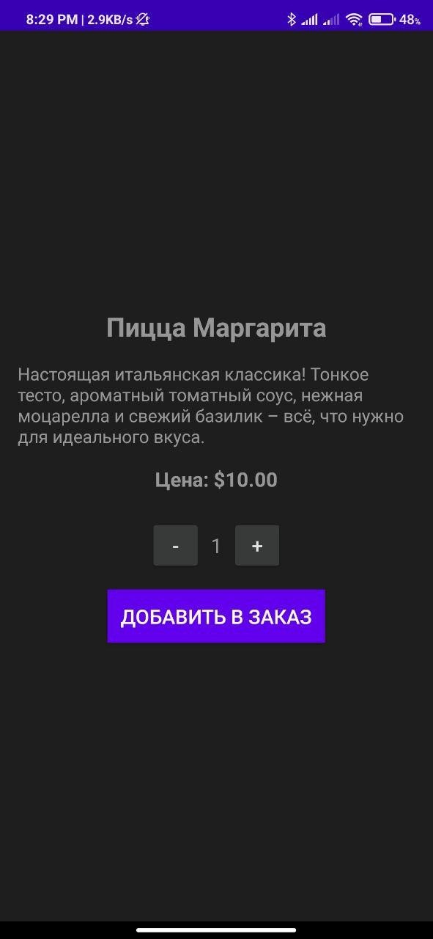
Функционал страницы с блюдом
Присутствует возможность ознакомиться с названием, описанием, ценой блюда, а также добавить в корзину нужное количество.

Slide 7
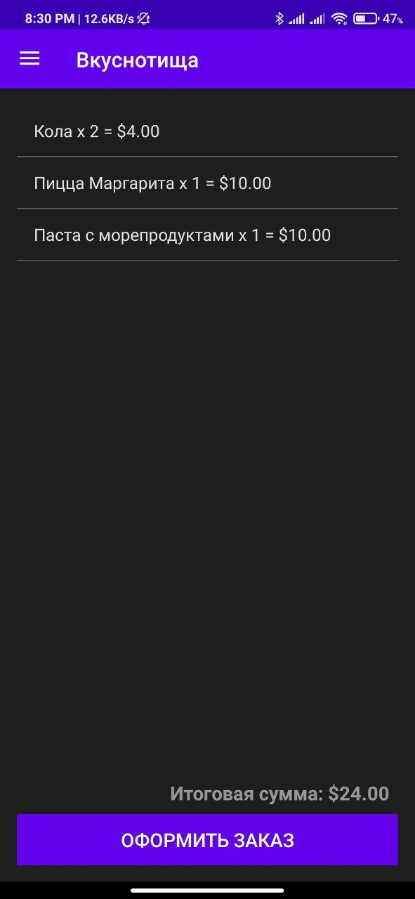
Функционал корзины
Корзина хранит в себе название, количество и стоимость всех блюд добавленных в неё, а также итоговую стоимость заказа.

Slide 8

Демонстрация

Slide 9
Развитие
Расширенный функционал
Обновлённый дизайн
Добавить возможность создания и редактирования заказа. Создать страницу ресторана. Реализовать возможность просмотра меню конкретной точки ресторана на карте.
Хранение данных
Добавить анимации, фотографии у каждой позиции. Стилизовать страницы для акций и специальных предложений.
Изменить тип хранения данных о продуктах на базу данных.

Slide 10

Заключение
Разработанное приложение «Вкуснотища» обеспечивает удобный заказ еды с интуитивным интерфейсом. В планах – расширение функционала, улучшение дизайна и интеграция базы данных.
Спасибо за внимание!

